Slide 1
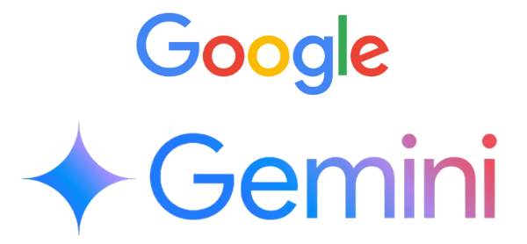


Gemini es la familia de modelos de IA multimodales de Google (texto, código, voz, imágenes, video), mientras que Antigravity CLI es la evolución del antiguo Gemini CLI: una interfaz de línea de comandos para orquestar agentes, subagentes y flujos de trabajo avanzados directamente desde el terminal. Pudiendo controlar tu pc y una gama de procesos en el mismo.

Slide 2
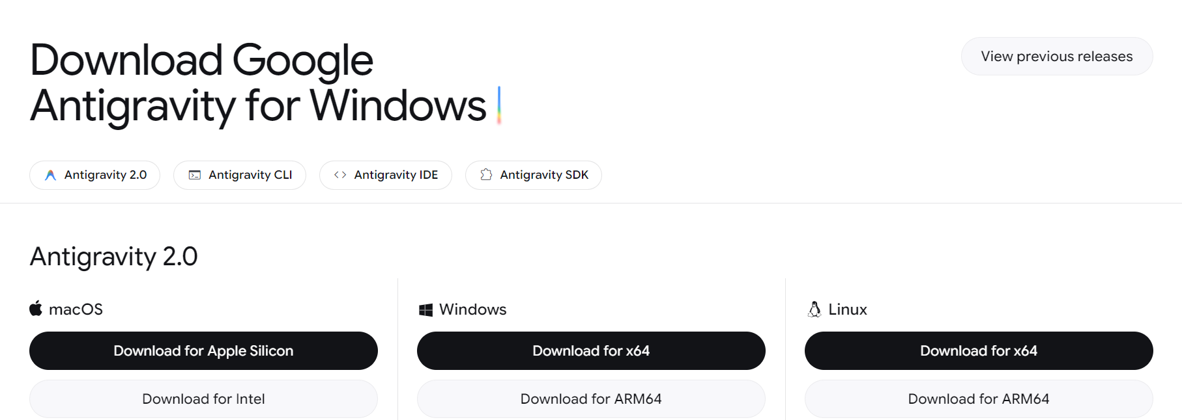
🚀 Antigravity CLI (antes Gemini CLI)
Antigravity CLI es la nueva versión del Gemini CLI, con mejoras para desarrolladores que trabajan directamente en terminal:
Subagents → Permite múltiples agentes en paralelo para tareas grandes.
Slash commands → Acceso instantáneo a plugins, MCP, configuraciones y permisos.
Configuración dinámica → Personalización de atajos, permisos y temas.
Gestión de tareas → Panel interactivo para monitorear procesos en tiempo real.
Integración MCP → Conexión con servidores locales/remotos para ampliar capacidades.
Optimización en terminal → Flujo rápido, ligero y sin cambiar de contexto.

Slide 3
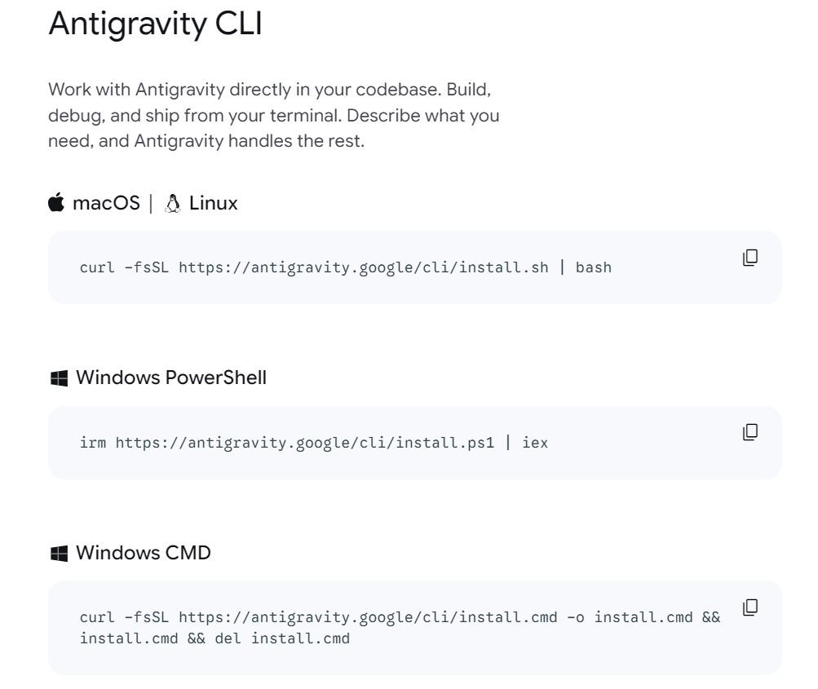
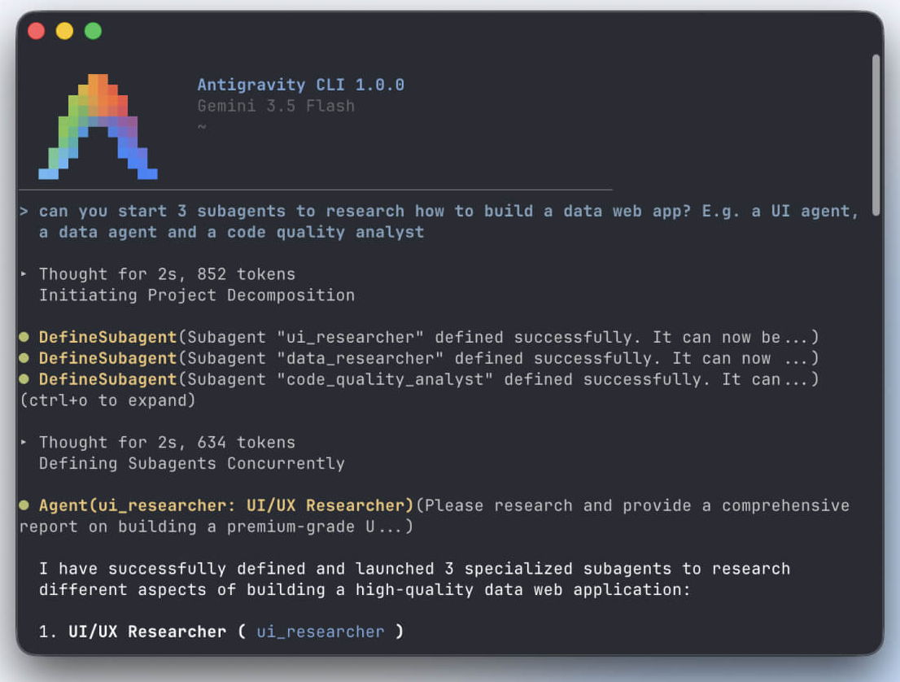

Slide 4
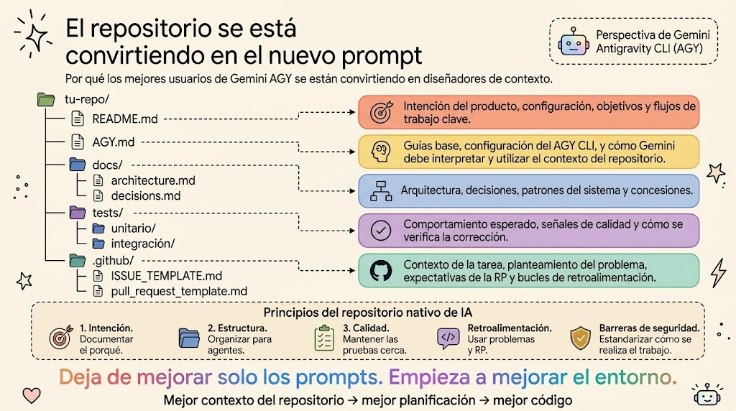

Slide 5
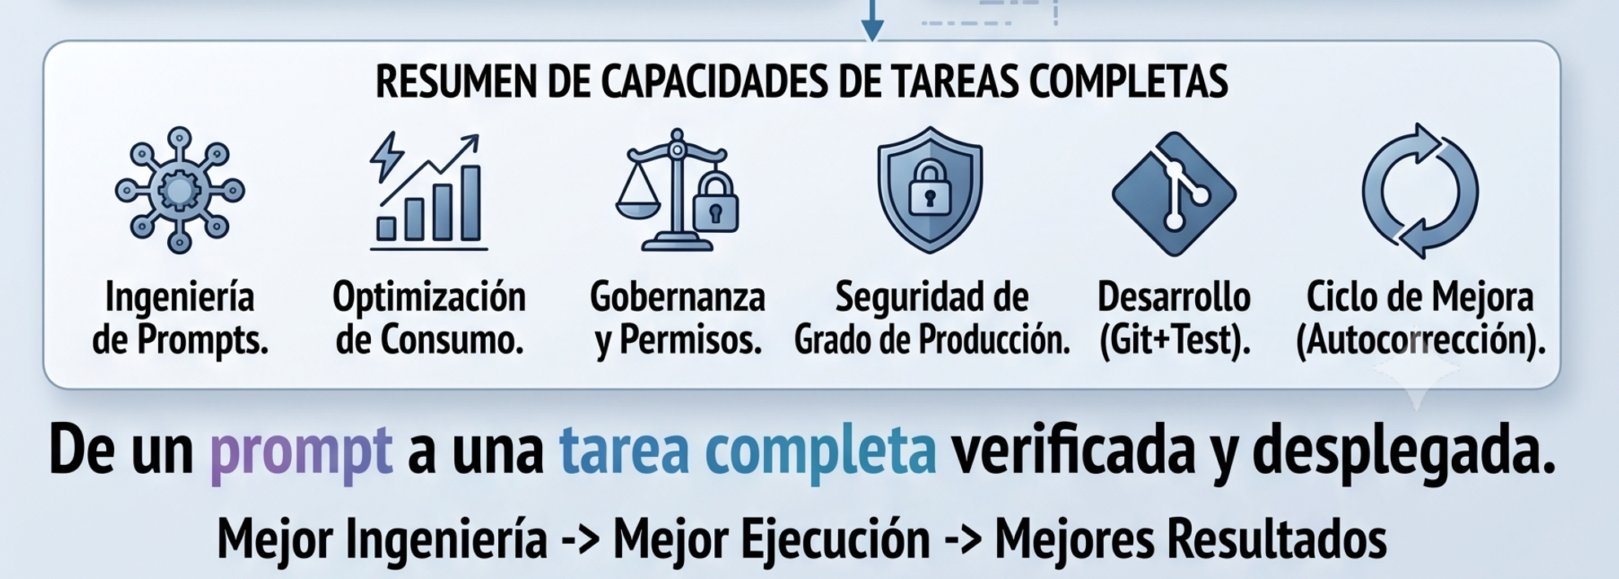

Slide 6

⚙️ RETO GEMINI ANTIGRAVITY CLI VS GEMINI Y GOOGLE IA STUDIO🚀
🔥 El proyecto consiste en una SPA de e-commerce moderna y responsiva que consume la API pública FakeStoreAPI. Los productos se mostrarán en cards de Bootstrap, cada una con imagen, título, descripción y precio. Desde el frontend en HTML y CSS se define la estructura y el estilo premium, mientras que Bootstrap asegura la adaptabilidad en móviles y desktop.
💻 La lógica se implementa con JavaScript, que realiza el fetch a la API para renderizar dinámicamente los productos, gestiona el carrito de compras, y controla la interacción con los modals que muestran detalles ampliados. Además, se integra una pasarela de pago básica con validaciones y se utiliza jsPDF para generar el ticket en PDF con los datos de la compra.
🌐 Finalmente, Buscamos enfrentar directamente los modelos de Inteligencia Artificial en sus propias plataformas, con un prompt elaborado que contiene todas las instrucciones necesarias. Cada modelo procesa el mismo escenario y entrega su mejor resultado; nosotros comparamos y determinamos cuál ofrece la respuesta más precisa y eficiente. El entorno no solo muestra productos, sino que aprende, se corrige y optimiza en cada ejecución, convirtiendo los prompts en verdaderos sistemas inteligentes de producción.

